Slide 1

Всеукраїнський місячник шкільних бібліотек «Шкільна бібліотека – центр творчого розвитку дитини»
Комунальний заклад «Бірківська ЗОШ І-ІІІ ступенів»
Завідувач бібліотекою
Кучинська О. І.

Slide 3
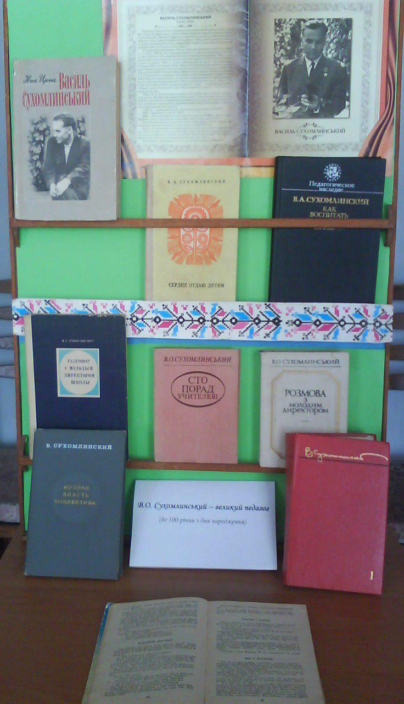
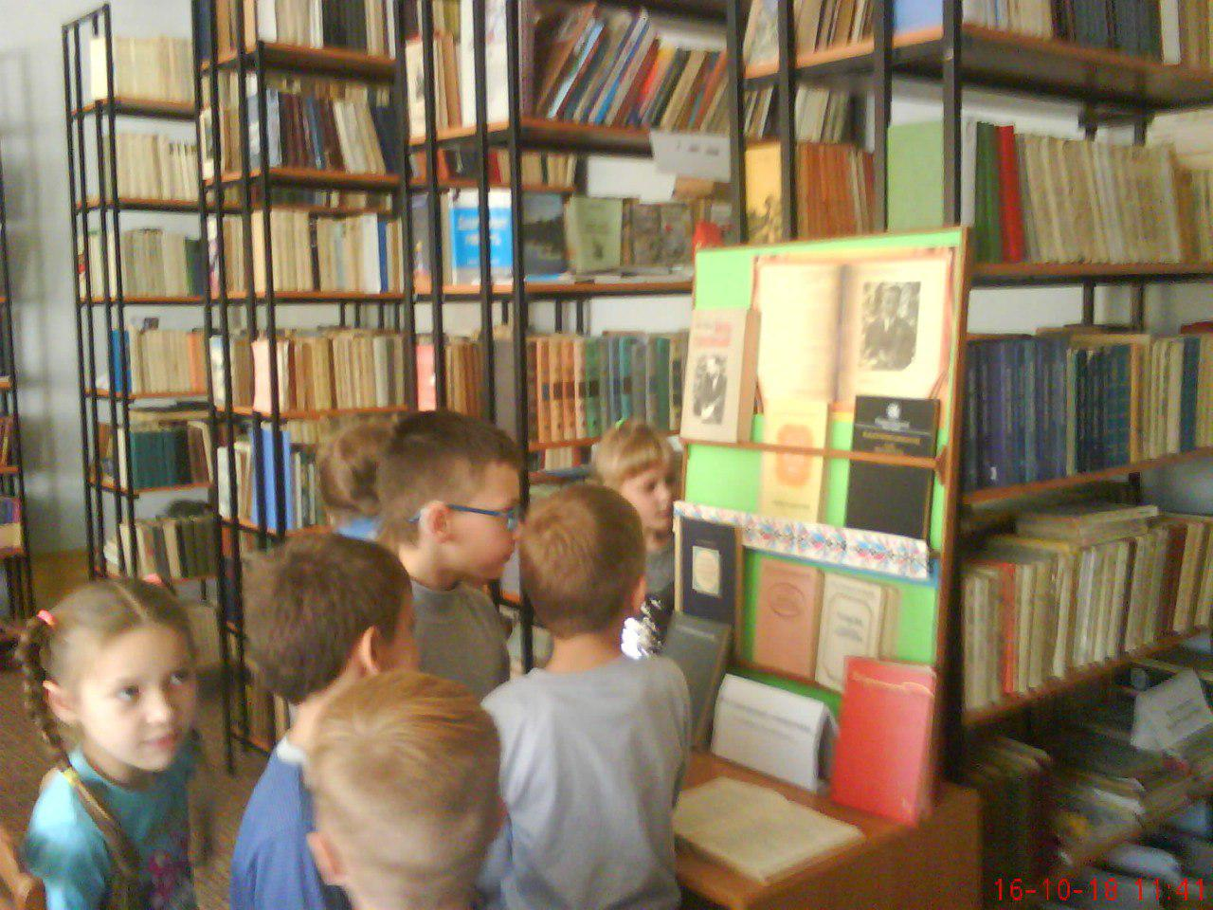
Виставка до 100-річчя від дня народження В.О.Сухомлинського
«Сухомлинський – великий педагог»
Творчість Сухомлинського вчить виховувати почуття прекрасного,
доброго, а головне – любов і повагу до людини.

Slide 4
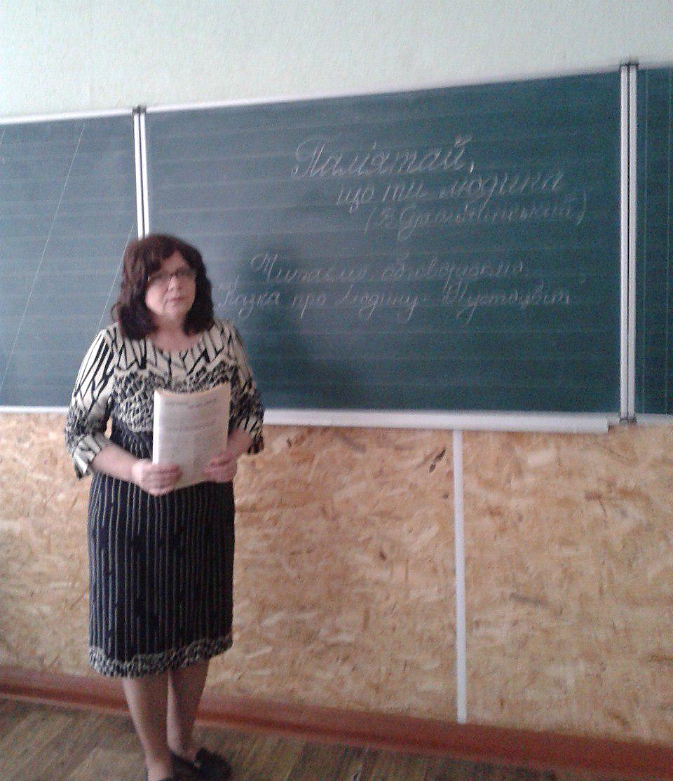
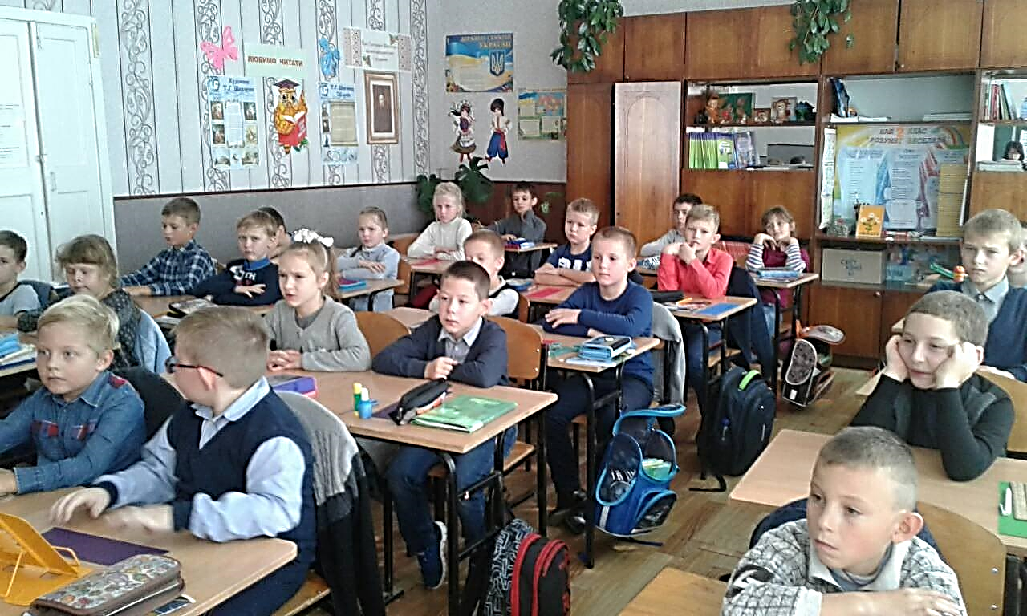
Бібліотечний урок «Читаємо, обговорюємо…»
«Казка про Людину – Пустоцвіт» за В. Сухомлинським
Прочитавши казку, діти зробили висновок: як себе поводити, щоб не увійти в життя пустоцвітом.

Slide 5
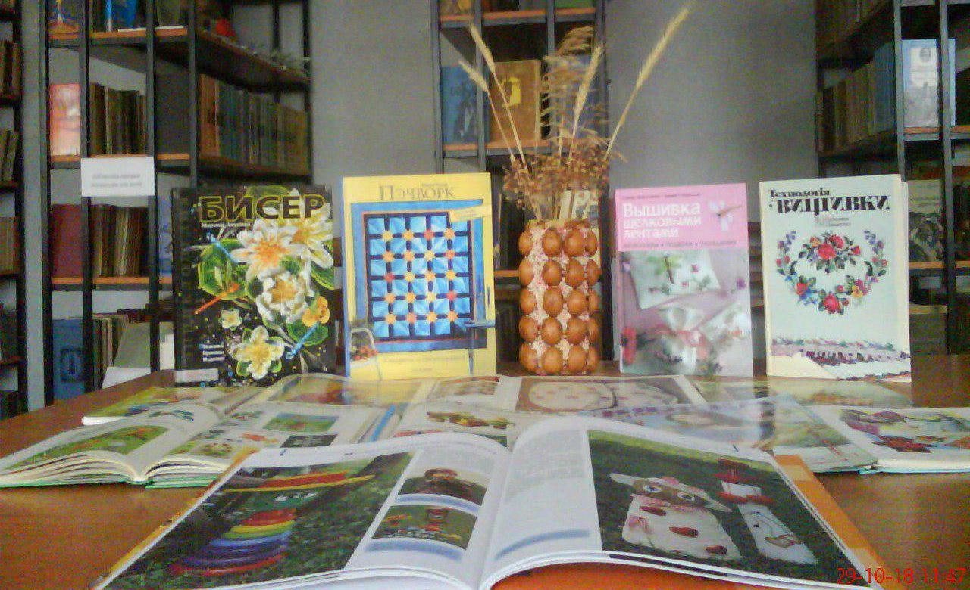
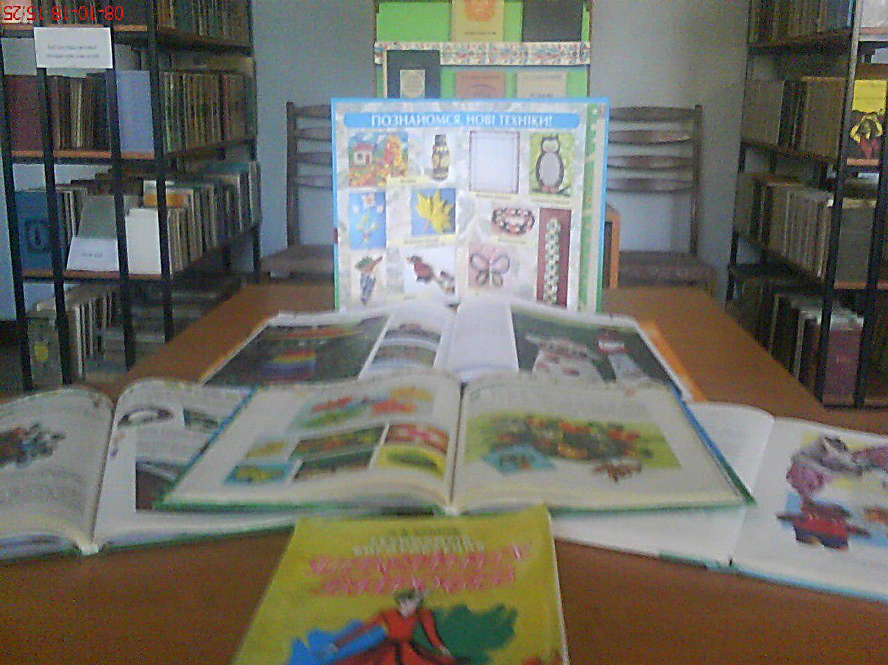
Тематичні виставки «Творимо красу разом»
Вишивка, в’язання, бісероплетіння, мозаїка, квілінг, оригамі, печворк та інші техніки, які представлені у літературі, сприяють творчому розвитку дітей.

Slide 6
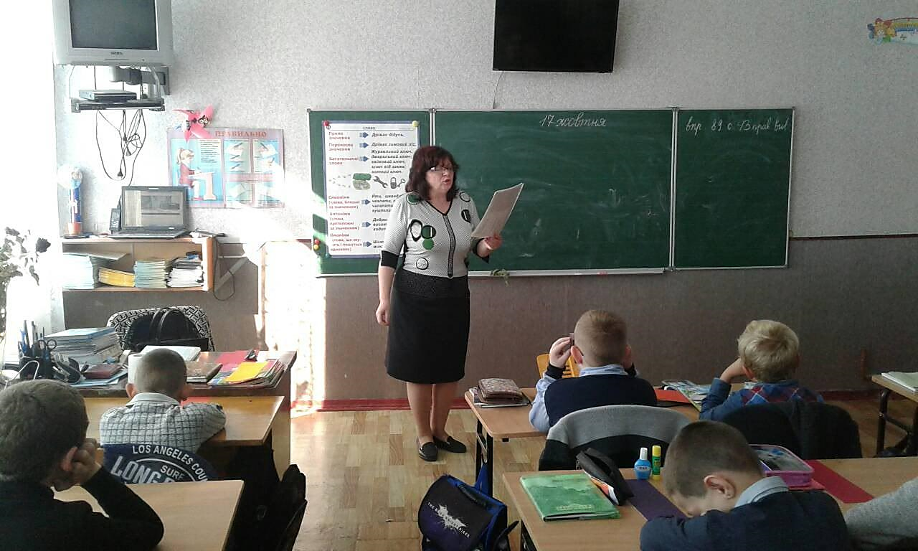
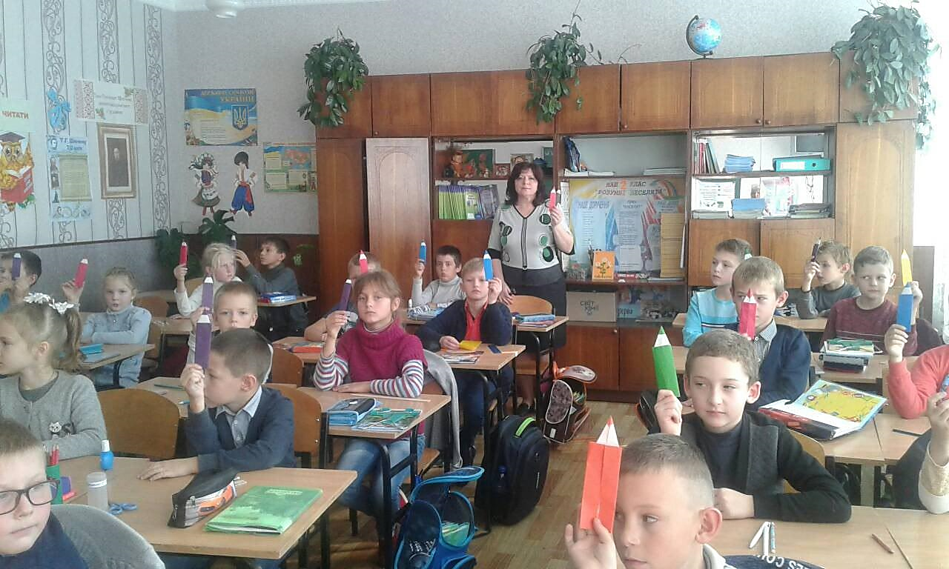
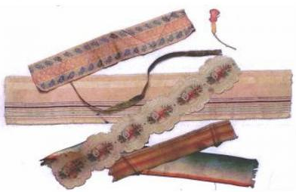
Майстер – клас по виготовленню закладки для книг
Перші закладки з’явилися у ХV ст. разом з винаходом книгодрукуваня, стали виконувати практичну та естетичну роль.

Slide 7
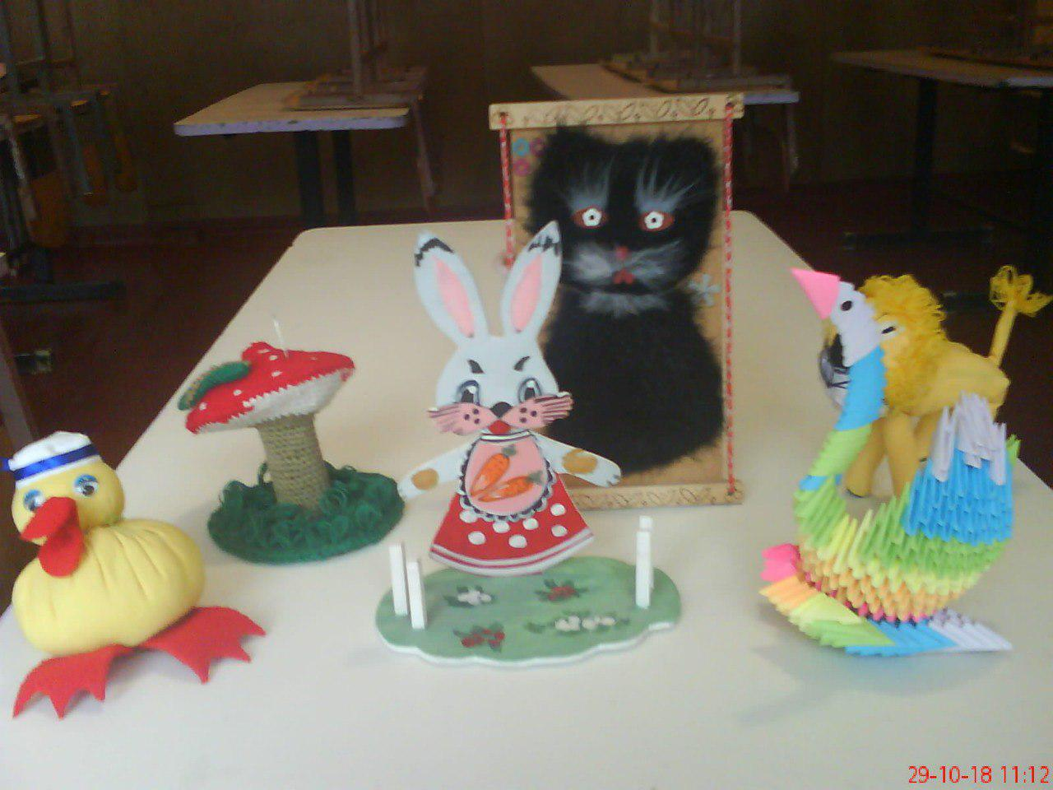
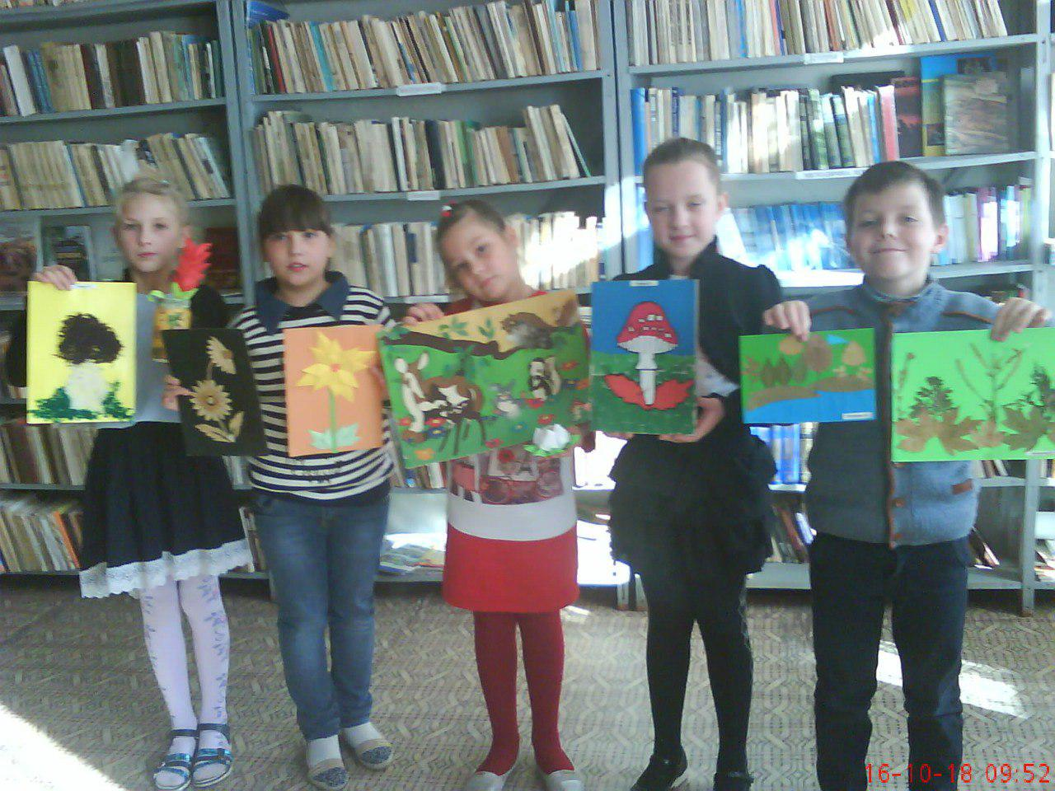
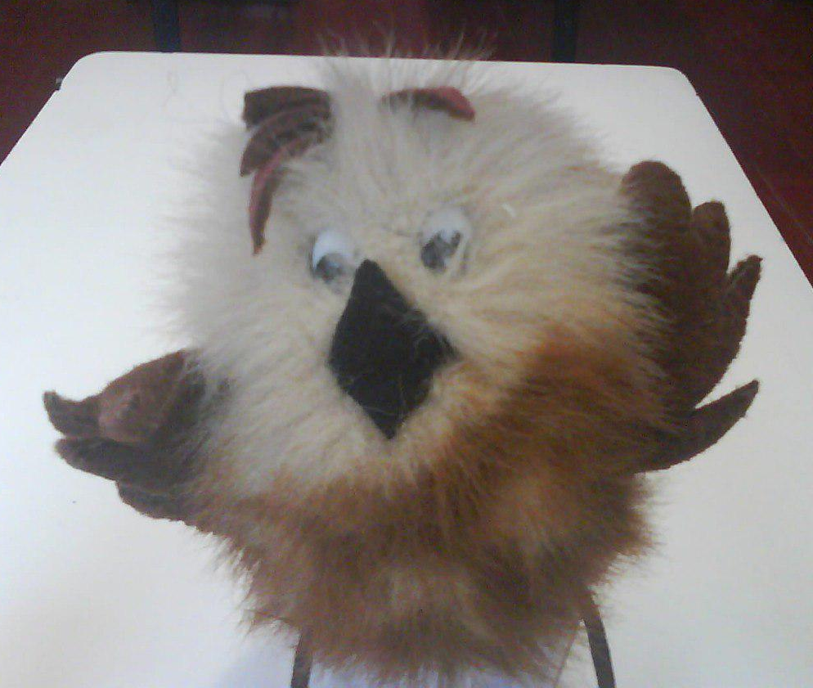

Виставка творчих робіт учнів
«Я – творча дитина»
«Ледве чи не вища з насолод,
як насолода творити.»
М. Гоголь

Slide 8

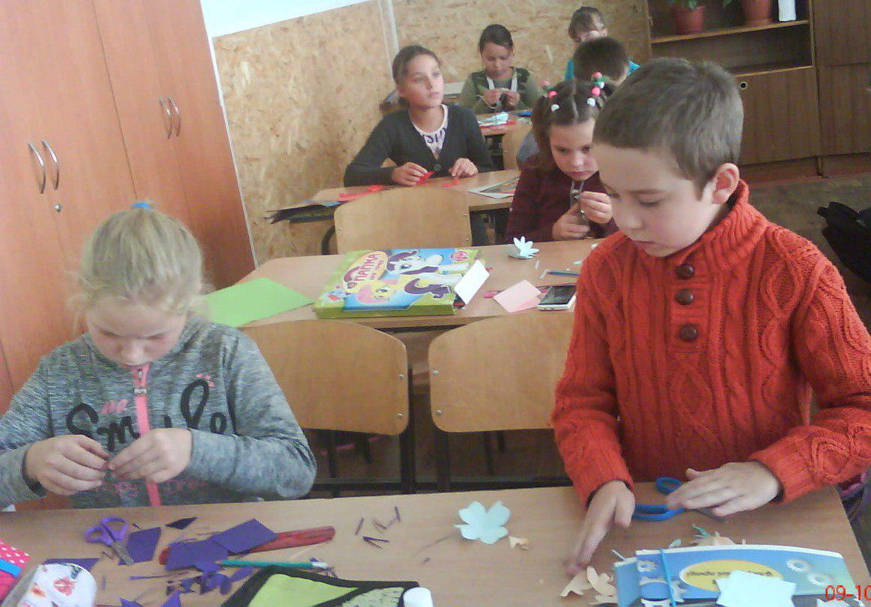
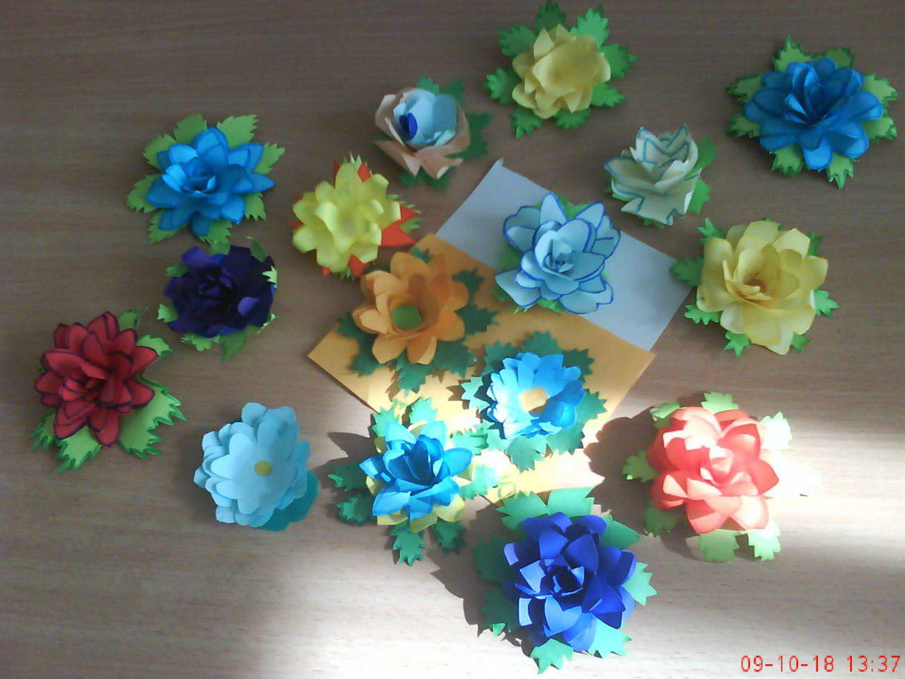
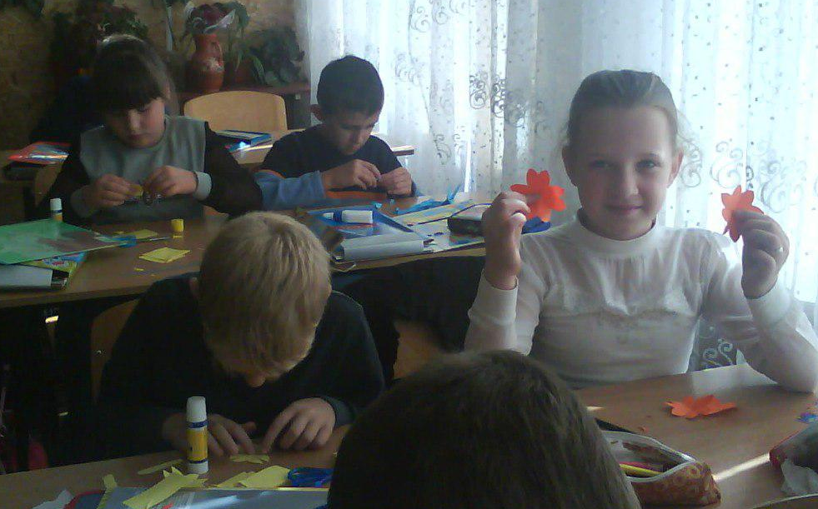
«Дати дітям радість праці, радість успіху у навчанні, збудити в їхніх серцях почуття гордості, власної гідності — це перша заповідь виховання.»
В. Сухомлинський

Slide 9
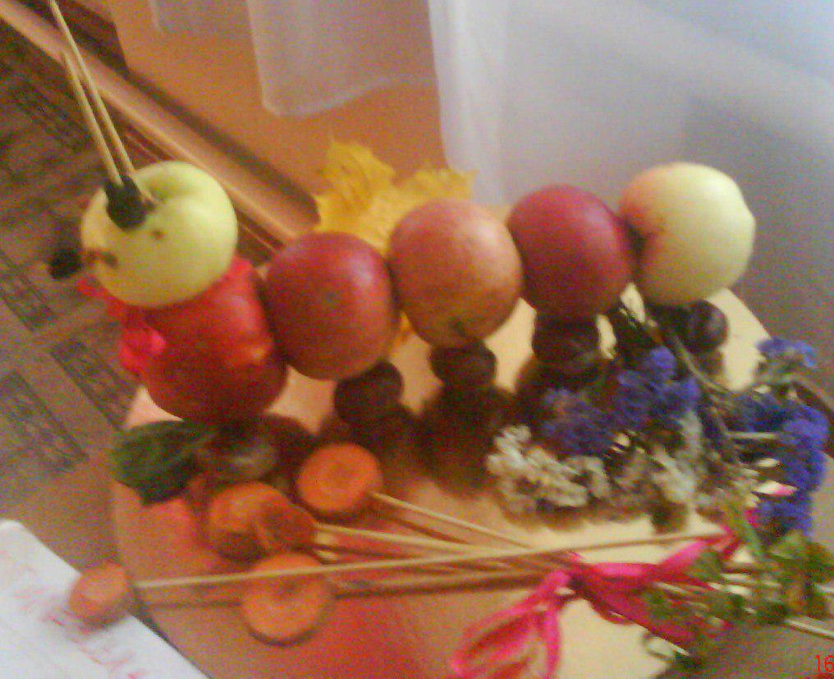

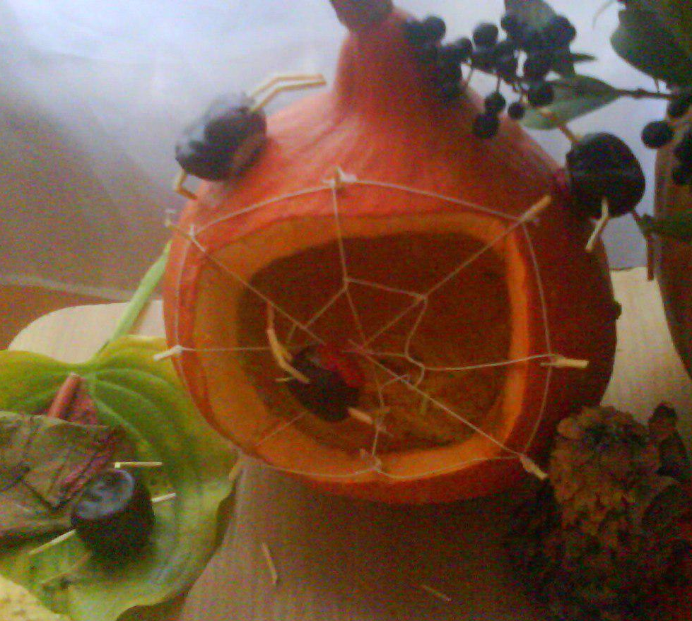
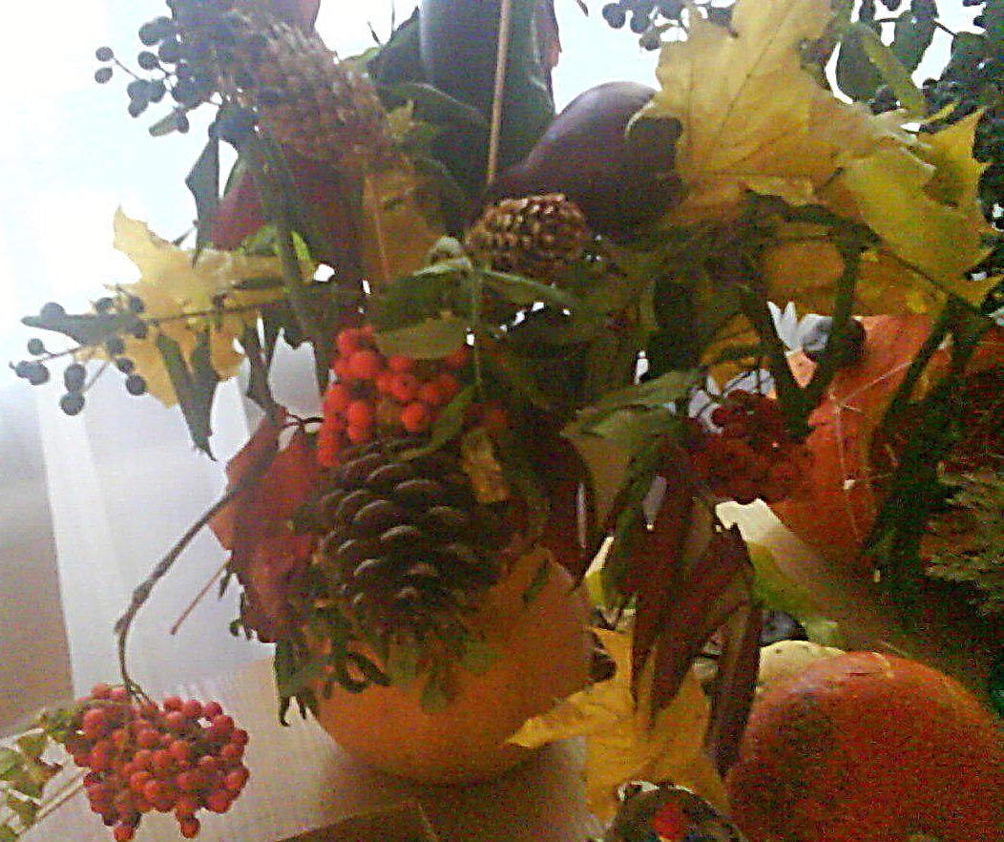

Краса осені в творчих роботах дітей
«Діти повинні жити у світі краси, гри, казки,
музики, малюнка, фантазії, творчості.»
В. Сухомлинський

Slide 10
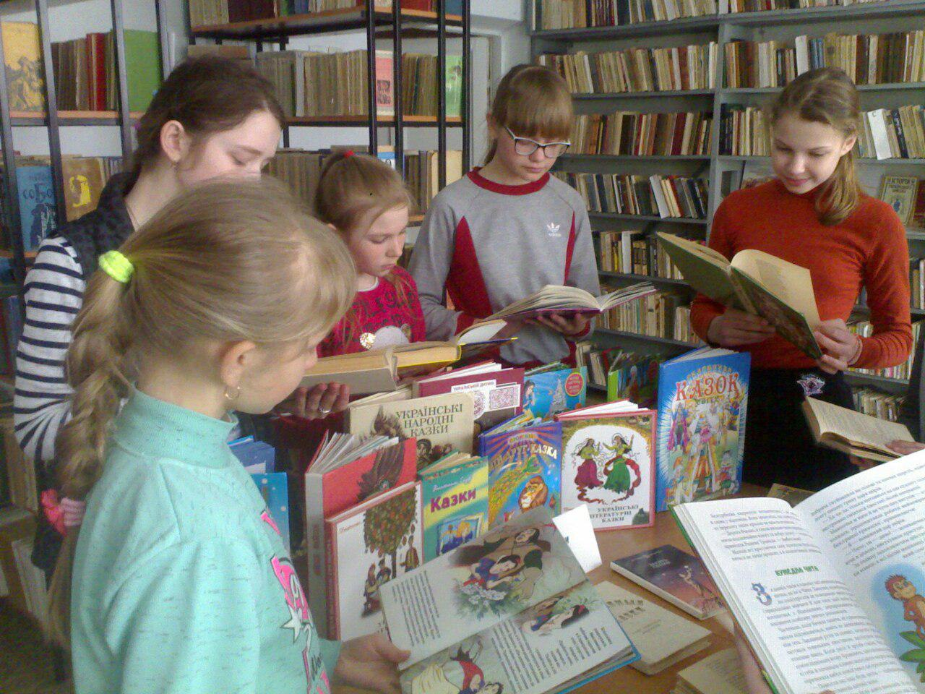
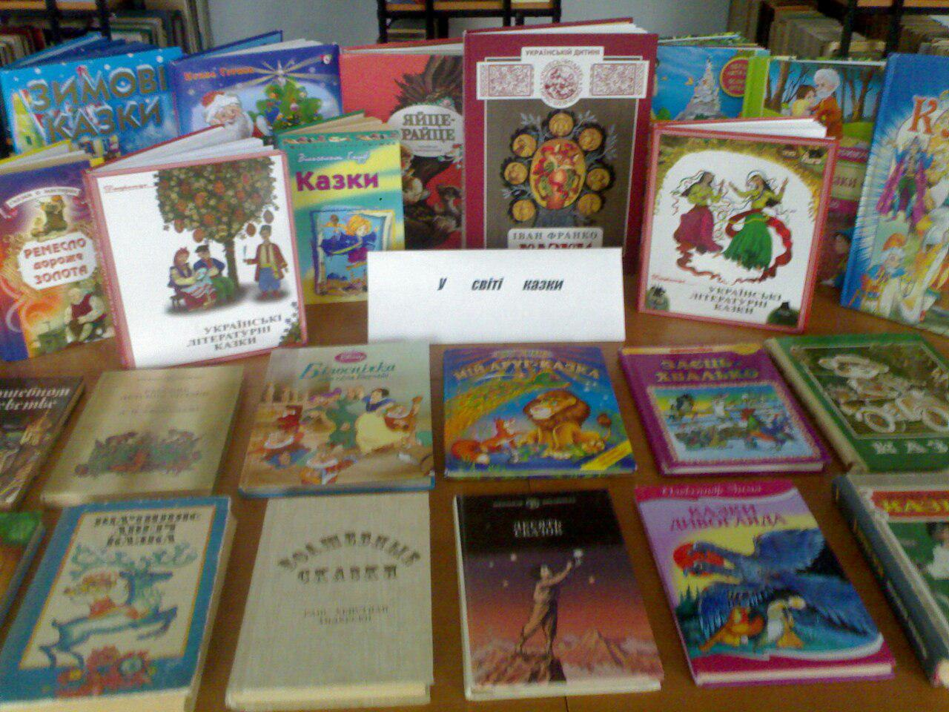
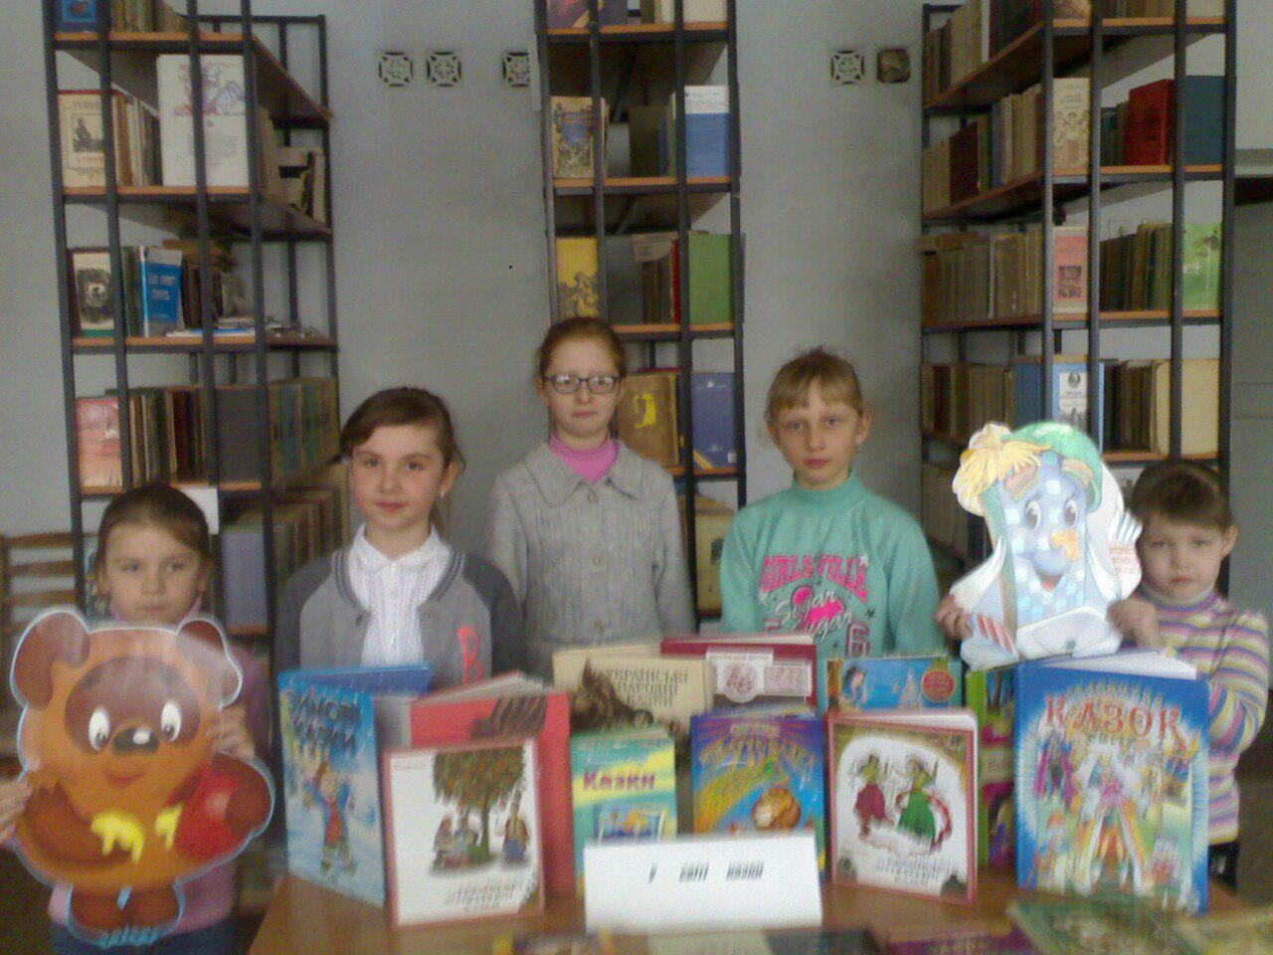
Літературна вікторина «Улюблені казки дитинства»
А казка, діти, справжнє диво,
Там подвиги й пригоди є.
Вона кінчається щасливо,
Там місце кожному своє.
І мудрість в ній перемагає,
І щедрість, і любов свята.
Хай кожен з вас запам’ятає,
Що править світом — доброта.

